Slide 1
工科数学分析
主讲教师: 冯伟
办公地点:图书馆西配楼504
wfeng_323@buaa.edu.cn

Slide 2
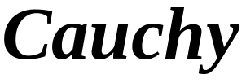




根值判别法
§9.3 正项级数的其他判别法
一、
判别法
（根值判别法）
定理3.1(Cauchy 判别法)
证明：

Slide 3


注
注:
①
②

Slide 4

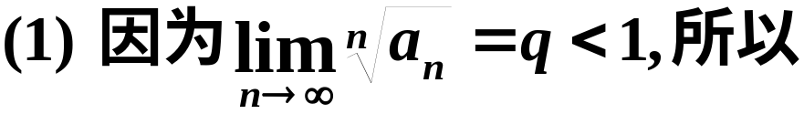


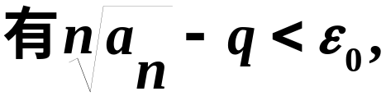
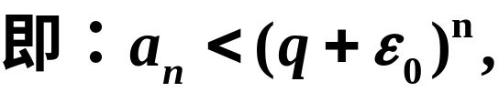


极限形式
定理3.2(Cauchy 判别法的极限形式）
证明：

Slide 5
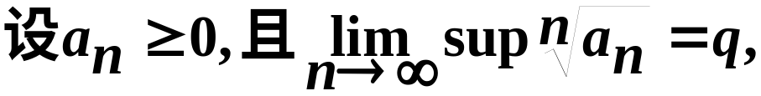
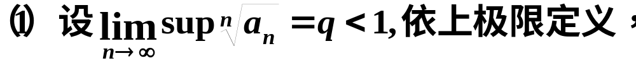



上极限形式
定理3.3(上极限形式）
证明

Slide 6
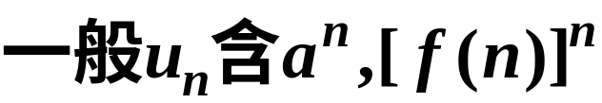
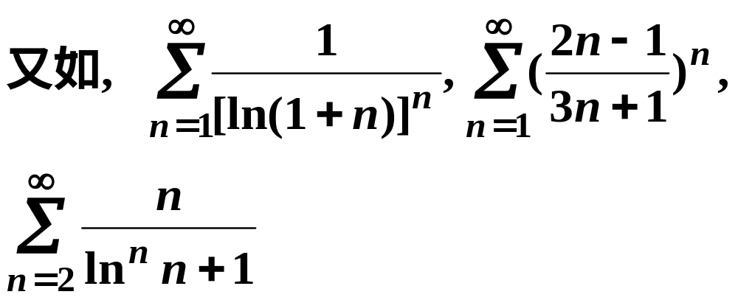
由根值法知级数均收敛.

Slide 7
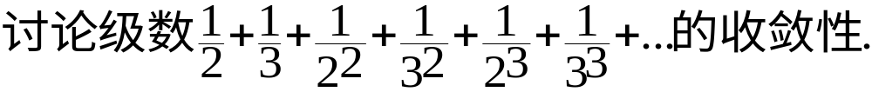
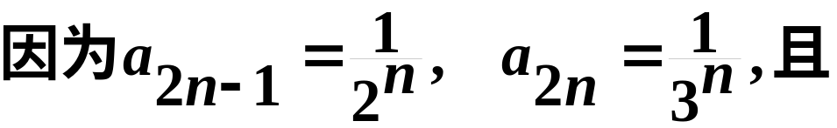
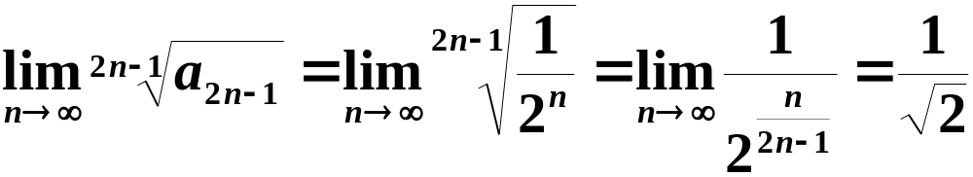
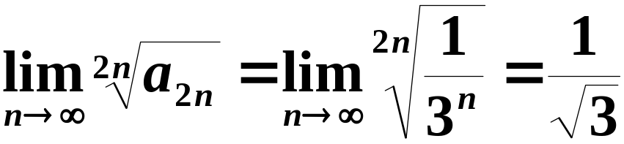
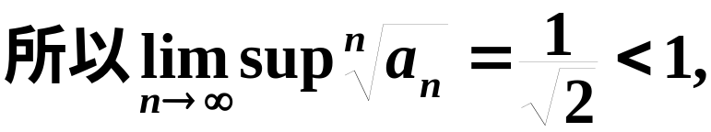

例1
例1.
解：

Slide 8

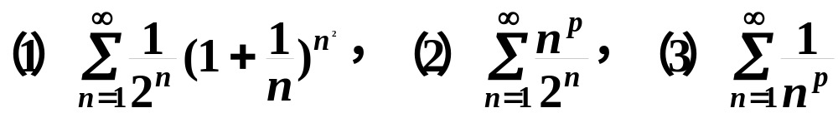
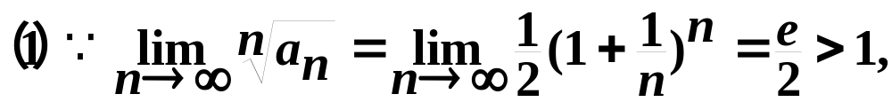
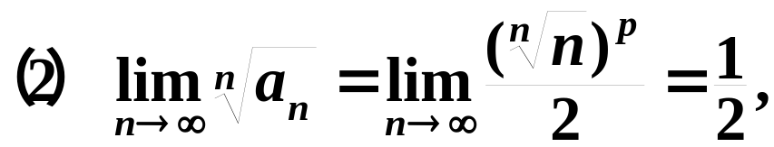
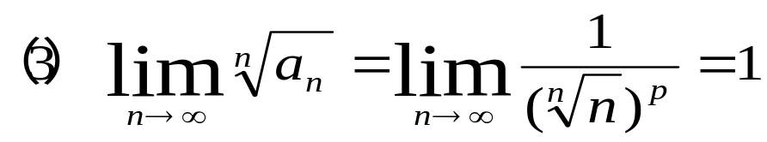
例2
例2.
解：
发散.
收敛.
判别法失效！
（3）的结论说明柯西判别法还比较粗糙,
主要原因是与(几何)等比级数比较.

Slide 9
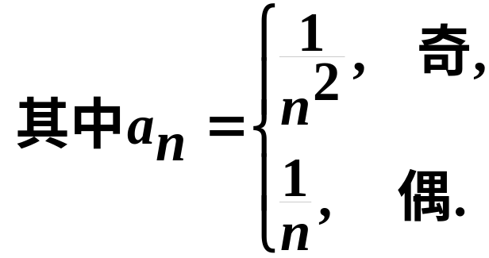

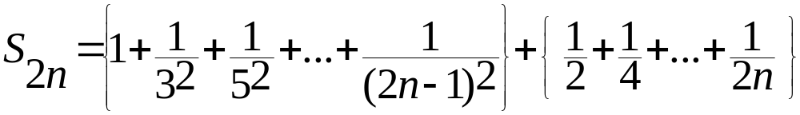
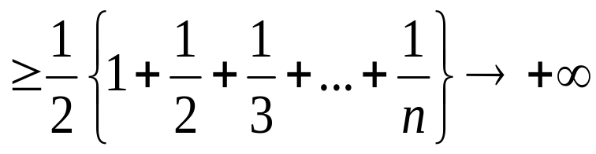
例3
例3.
解：
但是
因此级数发散.

Slide 10

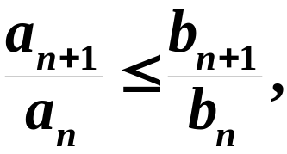



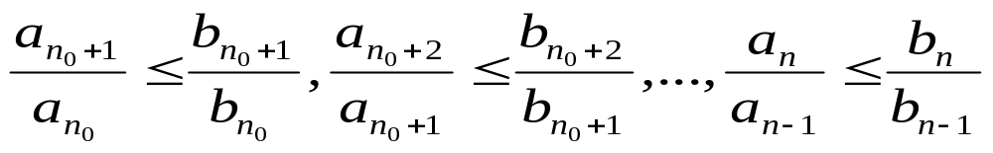
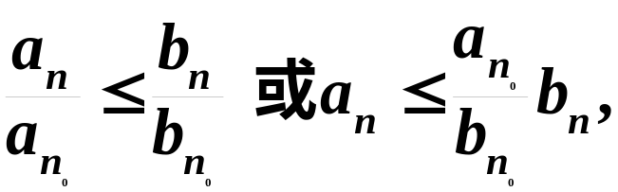

引理
二、
达朗贝尔（比值判别法）
引理3.1：
证明：
上述不等式相乘得：

Slide 11


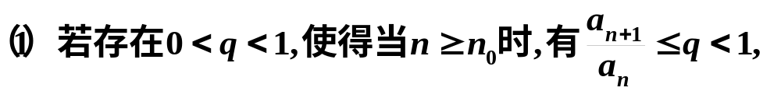


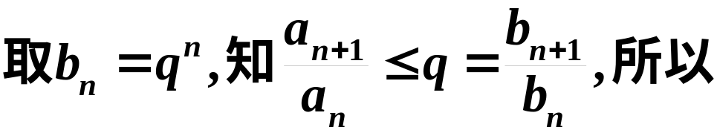

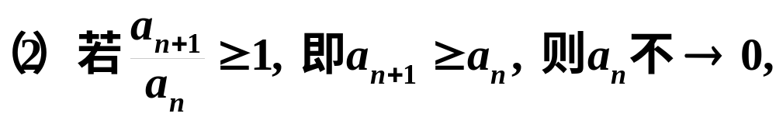

比值判别法
定理3.4
证明：
(1)由引理3.1,

Slide 12
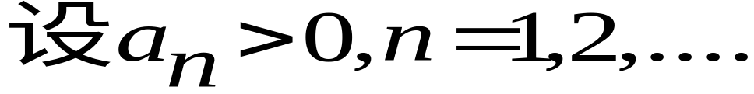


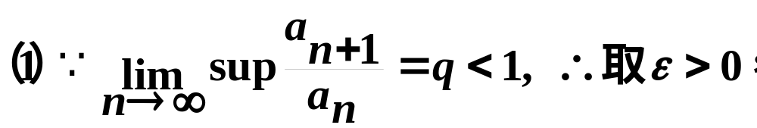
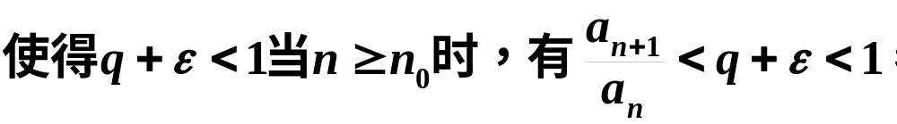

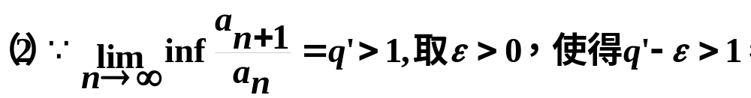
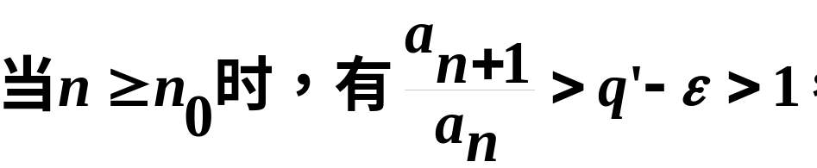
上下极限形式
上下极限形式：
①
②
证明：

Slide 13
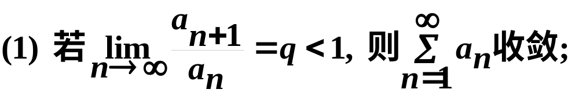
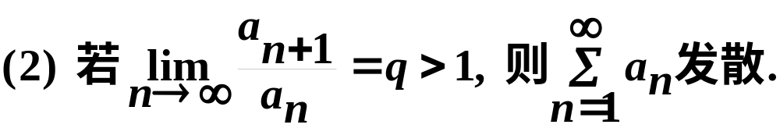
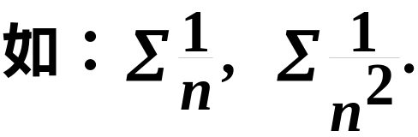
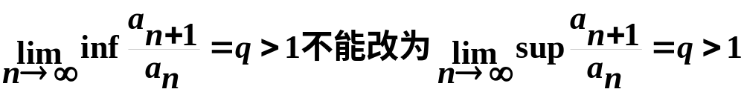
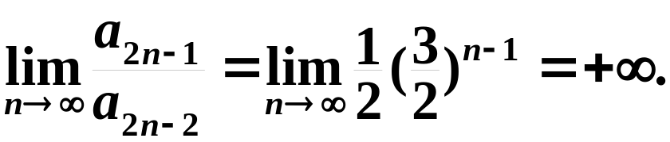
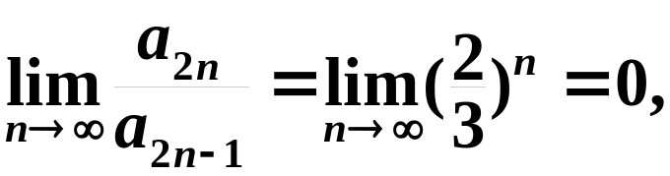
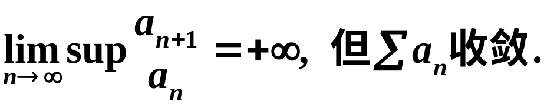
极限形式
定理3.5：
注1：
⒉
如前例1

Slide 14
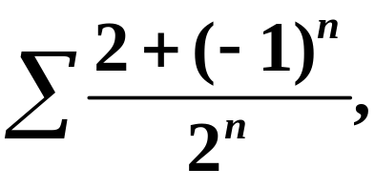
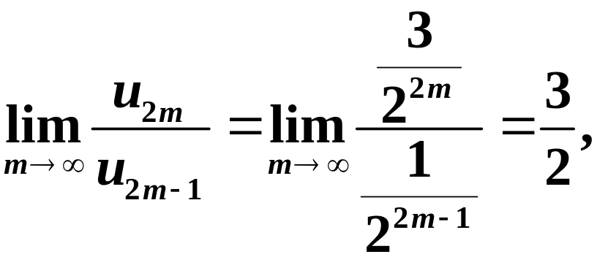
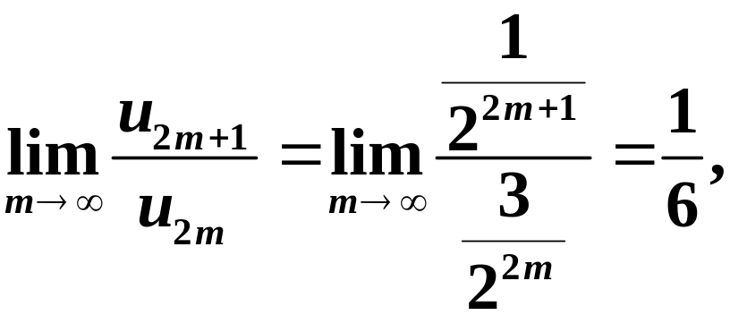
3. 定理3.5条件是充分的,而非必要.
例如级数
由于
故比式判别法无法鉴别此级数的收敛性.

Slide 15
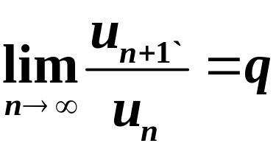
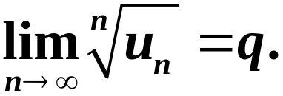
我们可以证明,当
时, 必有
这说明凡能由比式判别法判别收敛性的级数, 也能
由根式判别法来判别, 亦即根式判别法较之比式判
更有效，由根式可知上例收敛。
那么, 是否就不需要比式判别法了？

Slide 16
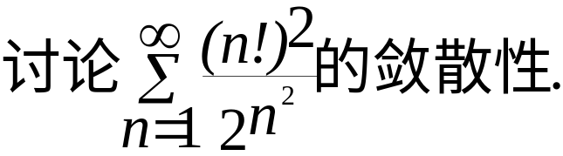
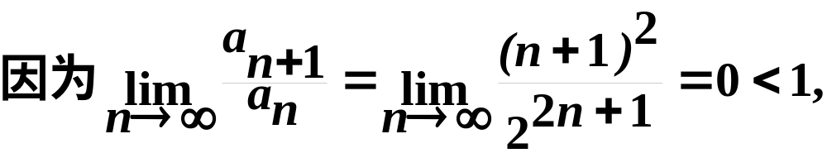

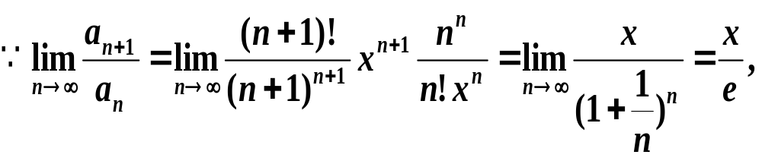
定理3.5的判别法更适用于带有阶乘的级数
例4.
解:
所以级数收敛.
例5.
解:

Slide 17

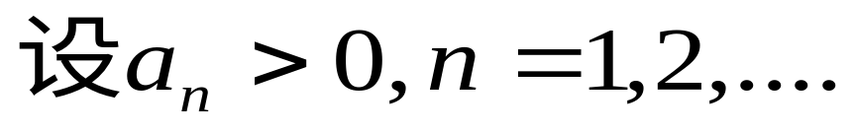
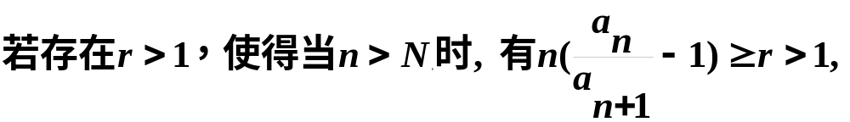

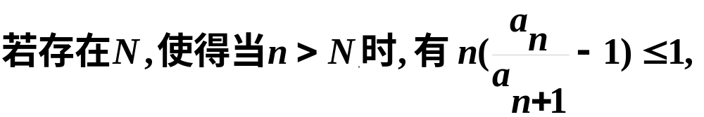

Raabe判别法
三、
判别法（与p级数相比）
（了解）
定理3.6(Raabe判别法)
①
②

Slide 18
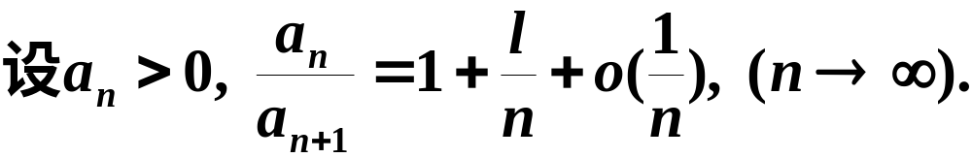

Raabe判别法极限形式
定理3.7(Raabe判别法极限形式）
可等价叙述为：

Slide 19





例6
例6.
失效
解：
易知：
故级数收敛.

Slide 20




Gauss判别法
四、Gauss判别法
（了解）
等价形式为：

Slide 21






定理
定理3.8
证明：

Slide 22




定理

Slide 23
五、总结
正项级数敛散性判别法要求：
1.熟练掌握：比较判别法及其极限形式,
Cauchy判别法, D’Alembert判别法.
2.掌握：Cauchy积分判别法
3.了解Raabe和Gauss判别法

Slide 24
作业
六. 作业
习题9.3
1, 2, 3

